Slide 1
Universidade Federal do Rio Grande do Sul
Instituto de Informática
Sistemas Digitais para Computação – INF01175
Trabalho II
Neander em VHDL
Professora: Fernanda Gusmão de Lima
Alunos: Maurício Ize (273168) e Cindy Evelyn Peterson (219155)

Slide 2
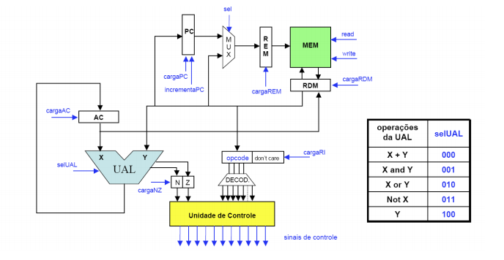
Esquemático
- Neander -

Slide 3
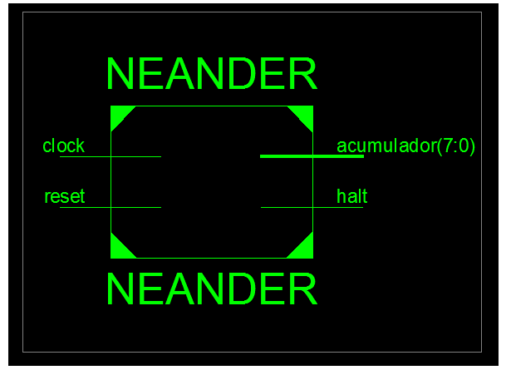
Esquemático RTL
- Neander -

Slide 4
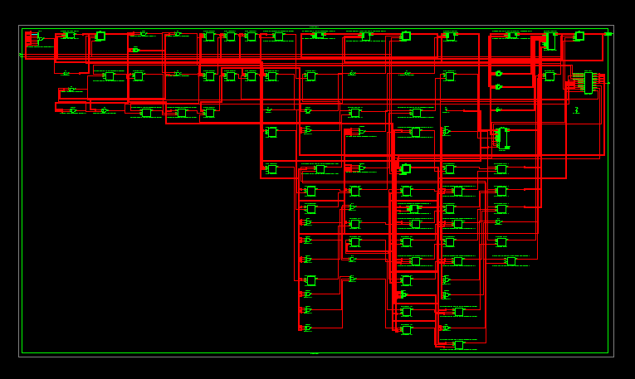
Esquemático RTL
- Neander -

Slide 5
Dados de Área do NEANDER
FPGA device | xc7a100t-3csg324
Número de 4-LUTS | 60
Número de Flip-Flops | 25
Número de BRAM | 1
Número de MULT e ADD DSP | 60 e -
Máxima Frequência estimada (ISE) | 240 MHz
Máxima Frequência de Operação (Simulador ISE) | 236 MHz

Slide 6
Programa | Número de Instruções | Tempo de execução em # de ciclos de relógio | Em Segundos (Neader operando a 50 MHz)
Contador | 7
Soma de Matrizes

Slide 7
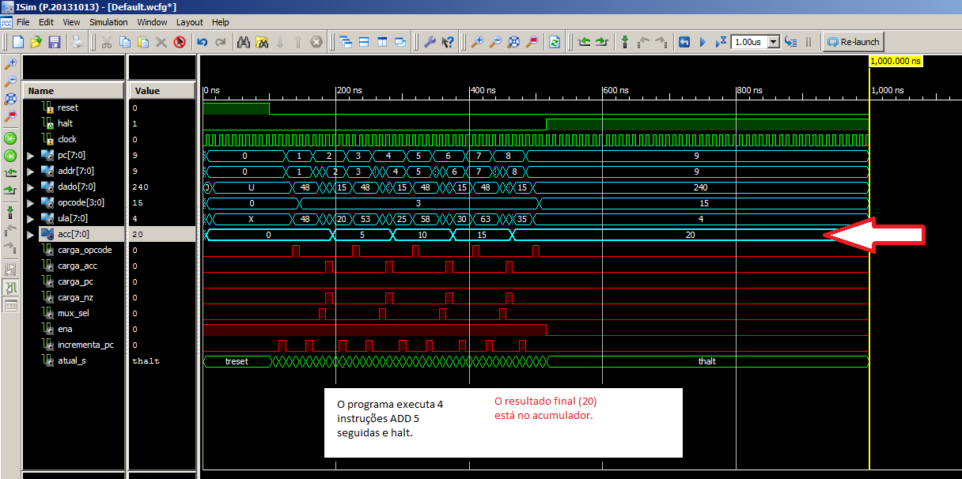
Resultados
Simulação sem Atraso:

Slide 8
Resultados
Dados de Área em Número de 4-LUTs e flip-flops:

Slide 9
Resultados
Desempenho (em MHz):

Slide 10
Novas Instruções
Multiplicação:

Slide 11
Novas Instruções
Shift:
Shift Left:
Shift Right:

